Slide 1
STAJ İLKELERİ

Slide 2
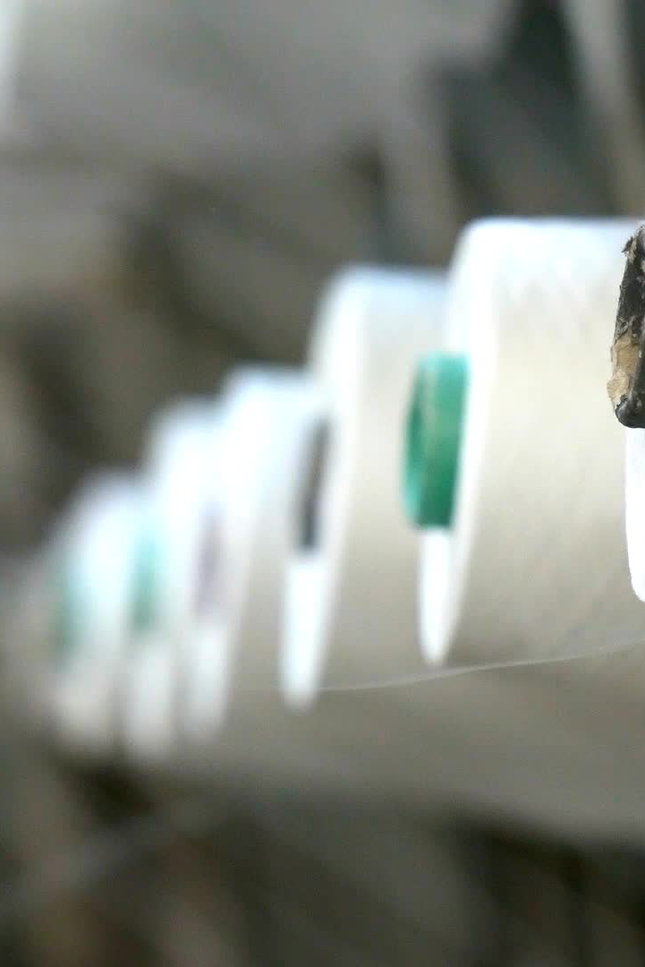
Ç.Ü. MÜHENDİSLİK FAKÜLTESİ
TEKSTİL MÜHENDİSLİĞİ BÖLÜMÜ
STAJ (PRATİK ÇALIŞMA) İLKELERİ
1. Bu ilkeler, Tekstil Mühendisliği Bölümü öğrencilerinin yapacakları stajların uygulama ve değerlendirmesi amacı hazırlanmıştır.

Slide 3
2. Staj Komisyonu
Bölümümüz Staj komisyonu:
Dr. Öğr. Üyesi Yılmaz ERBİL (Komisyon Başkanı)
Arş. Gör. Dr. Şehpal ÖZDEMİR
Arş. Gör. Dr. Sait YILÖNÜ

Slide 4
3. Staj süresi ve dönemleri
Bölüm öğrencileri her biri 20 iş gününü kapsamak üzere toplam iki dönem mesleki staj yapmak zorundadırlar.
1. dönem stajı 2. sınıf yaz döneminde, 20 gün
2. dönem stajı ise 3. sınıf yaz döneminde 20 gün
Özel durumlarda, stajın yapılacağı dönemler için Bölüm Staj Komisyonu 'nun izni gereklidir

Slide 5
4. Staj Yeri Belirleme
Öğrenciler staj yerlerini kendileri bulurlar.
5. Staj Başvuru İşlemleri
Öğrenci, bölümün web sitesinden temin edeceği Staj Başvuru Değerlendirme formunu, kendisinin bulduğu staj yerine onaylatarak bölüm staj komisyonuna teslim eder.

Slide 6
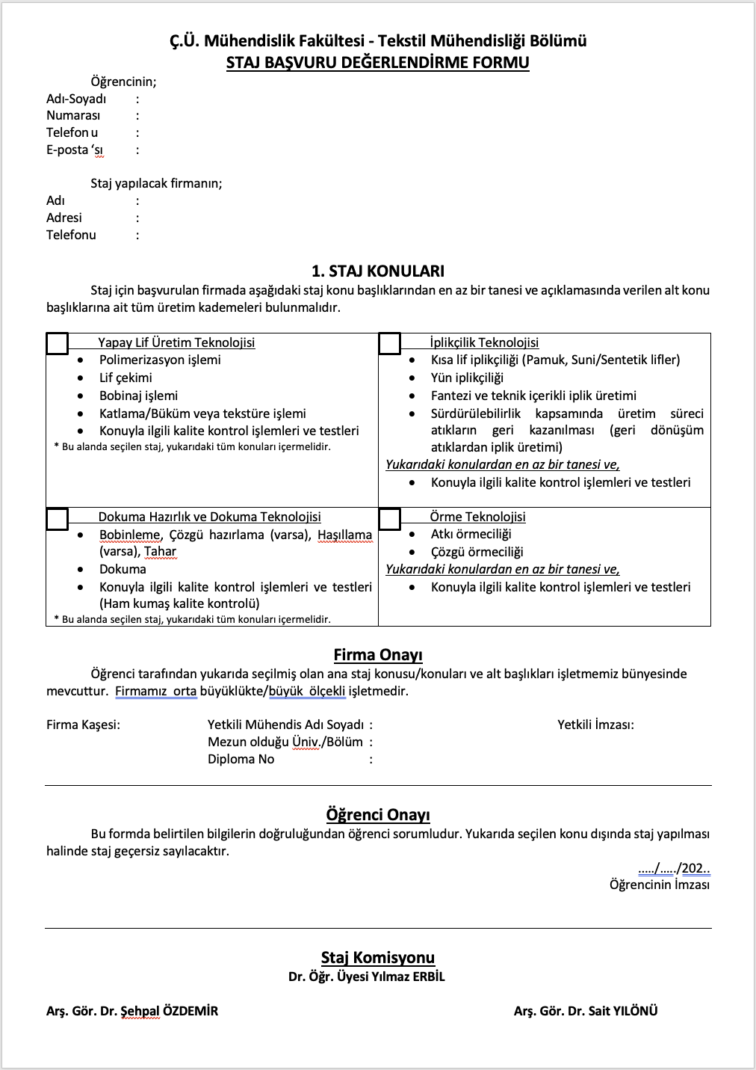
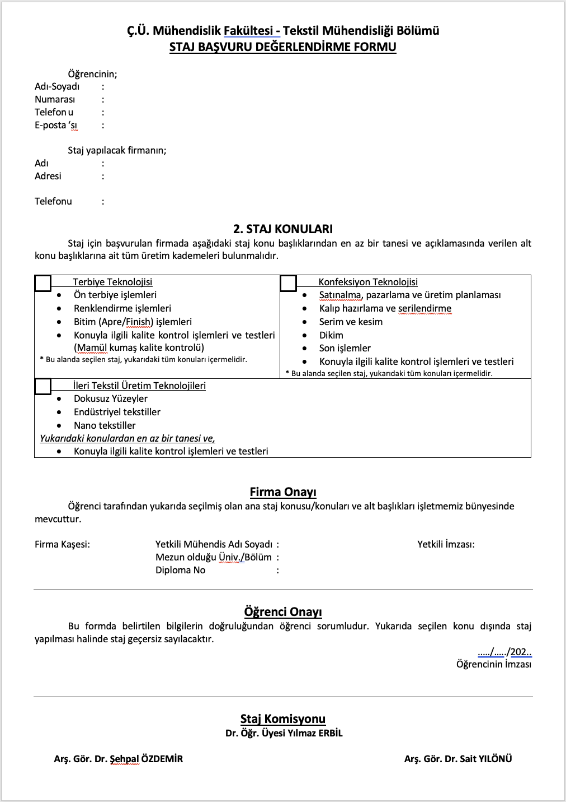
Staj Başvuru Değerlendirme Formları, yapacağınız staja uygun olanı doldurmalısınız.

Slide 7
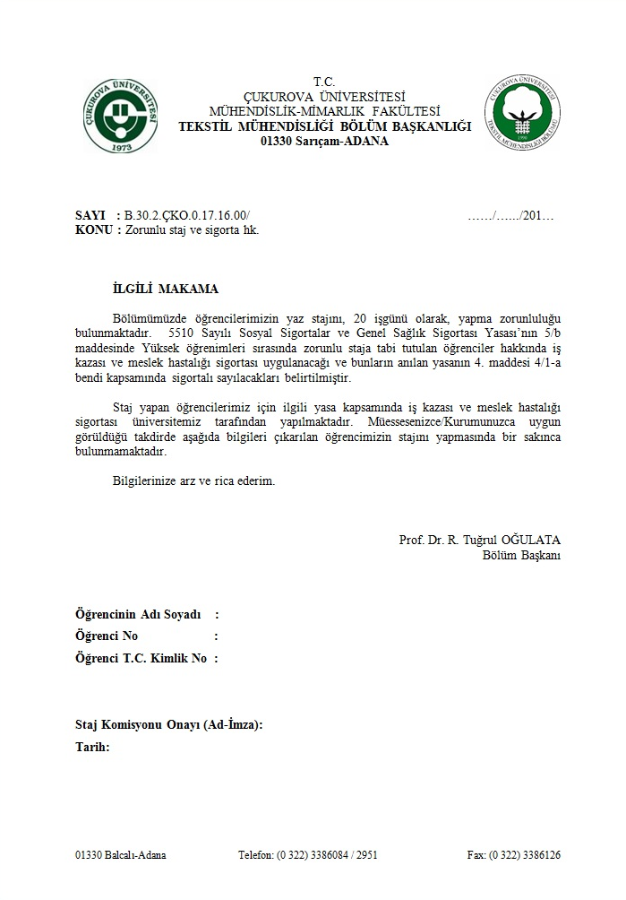
Staj yapacağınız işletmenin talep etmesi durumunda,
Öğrencilere;
Stajın Zorunluluğunu ve iş kazası ve meslek hastalığı sigortası uygulanacağını belirten bir yazı
Bölüm Başkanlığımız tarafından verilebilir.
Bu yazı web sayfamızdaki
‘Staj Zorunludur Yazısı’ dır.

Slide 8
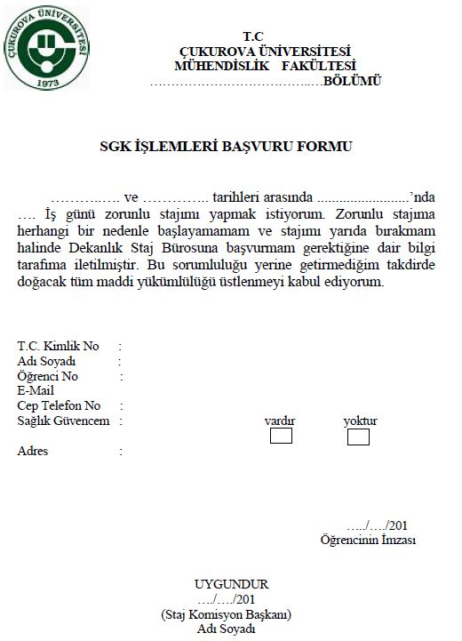
6. Sigorta İşlemleri
Fakültemiz, zorunlu staj süresince sigorta masraflarını karşılamaktadır. Öğrenci, Bahar dönemi dersleri bitiminde stajına başlayabilir. Staja başlamadan önce
SGK İŞLEMLERİ FORMLARI (Sgk İşlemleri Başvuru Formu ve ücret alınacak ise Staj Ücretlerine İşsizlik Fonu Katkısı Öğrenci-İşveren Bilgi Formu)’nı
Bölümümüz WEB sayfasından indirmeli, Staj Komisyonu’na onaylatarak, staja başlamadan önceki 1(bir) hafta içinde Dekanlığımız Staj Bürosu’na gitmeli ve zorunlu sigorta girişini yaptırmalıdır.
UYARI : SGK belgesi işlemlerini öğrencinin kendisi yürütmelidir.

Slide 9
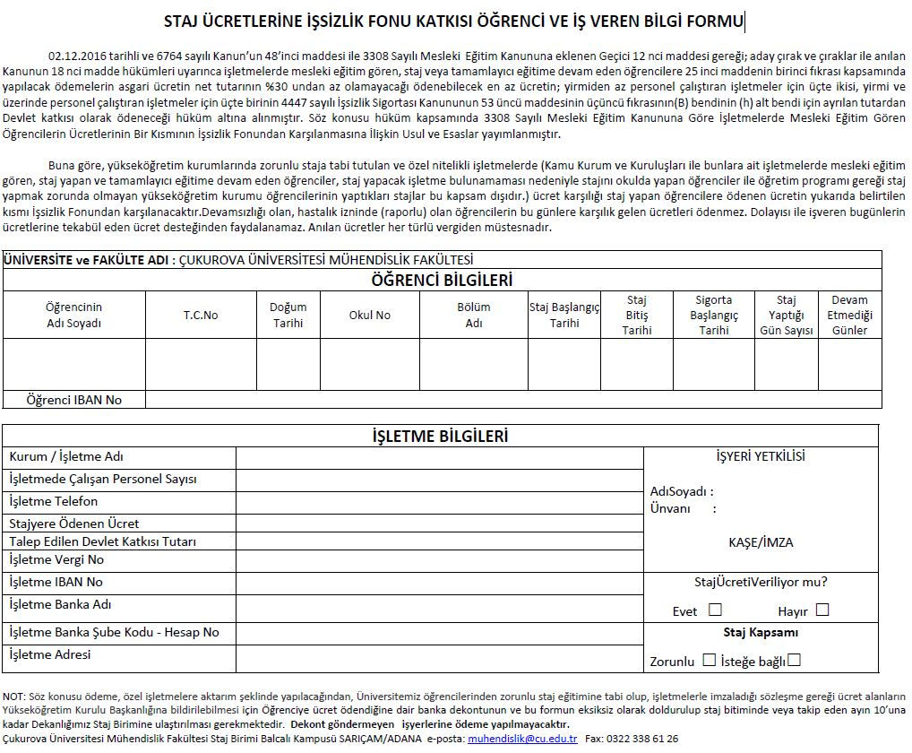

Slide 10
6. Sigorta İşlemleri
3308 Sayılı Mesleki Eğitim Kanununa eklenen geçici 12'nci maddesi gereği ücretli staj yapacak öğrenciler sigorta başvuru formu ve işveren bilgi formunu eksiksiz doldurmak zorundadırlar.
Staj yapacağı esnada herhangi bir ücret almayacak olan öğrencilerin ise SGK işlemleri başvuru formunu doldurarak staj bürosuna başvurmaları yeterli olacaktır.

Slide 11
7. Staj defterinin yazımı
Staj süresince yapılan çalışmalar;
günlük olarak,
tarih ve konular açıkça belirtilerek,
Gerekli resim ve şekiller teknik resim kurallarına uygun olarak, çizilerek staj defterine özenle kaydedilmelidir.
Defter, staj yapılan yerdeki mühendis tarafından günlük olarak onaylanmalıdır.
Günlük çalışmalar ve ekler sayfa numaraları ile birlikte ''İçindekiler'' şeklinde defterin ilk sayfasında belirtilmelidir.
Defter üzerinde herhangi bir tahrifat yapılmamalıdır.

Slide 12
Ayrıca staj defteri hazırlanırken aşağıdaki hususlara da dikkat edilmelidir.
İşletmenin adı, adresi, kuruluş tarihi, personel sayısı hakkında bilgi bulunmalı
İşletmenin büyüklüğü çalışan sayısı, sermaye, makine sayısı, üretim kapasitesi, iç ve dış pazarlama yapılan satışlar gibi çeşitli ölçülere göre değerlendirilmeli
İşletme organizasyon şeması defterde bulunmalı
İşletmedeki makine yerleşim planı şematik olarak hazırlanmalı
İşletmedeki üretim tipleri öğrenilerek her ürün için üretim akış şemaları oluşturulmalı
Üretilen ürünlerin hammaddelerine ve yardımcı maddelerine ilişkin bilgi edinilmeli
Üretimde kullanılan makinelerin özellikleri ve teknolojik düzeyleri hakkında bilgi edinilmeli

Slide 13
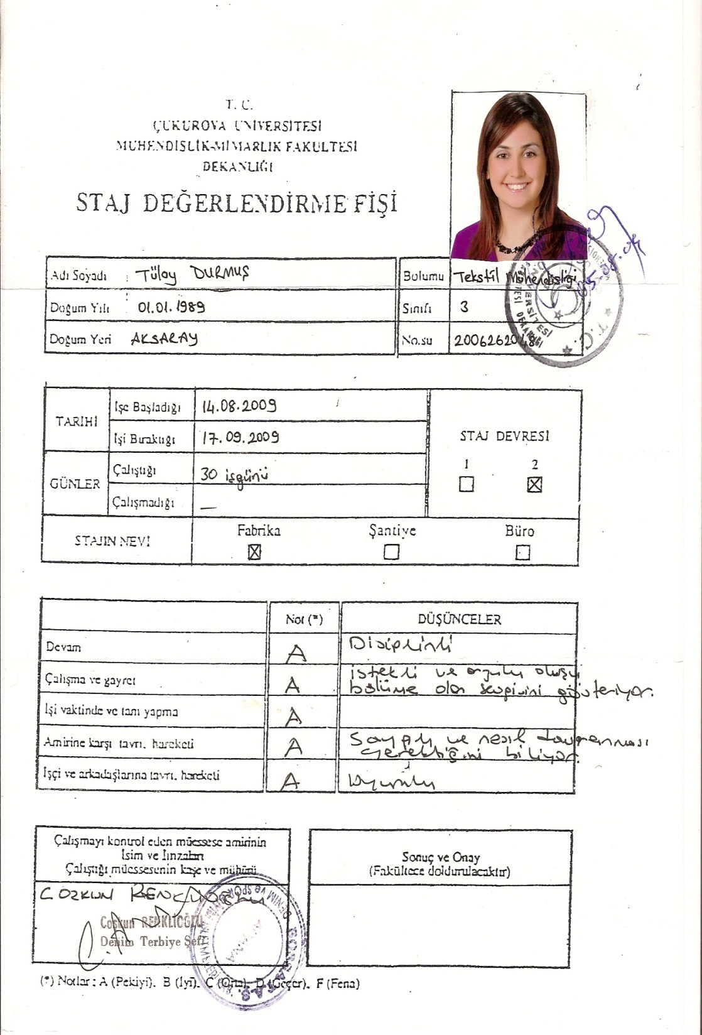
8. Staj defteri ile birlikte verilen
''Staj Değerlendirme Fişi”,
staj sona erdiğinde staj yerindeki yetkili mühendis tarafından imzalanıp onaylanarak,
işletme tarafından postayla Bölüm Başkanlığı'na gönderilebilir veya
öğrenci elden staj komisyonuna kapalı zarf içerisinde teslim edebilir.
Fotoğraf
Ç.Ü. MMF. Tekstil Mühendisliği Bölümü
13

Slide 14
10. Staj komisyonu, belirli dönemlerde toplanarak staj defterlerini ve staj Değerlendirme Fişlerini inceleyip, yapılan stajı öğrenci dosyalarına konmak üzere, '"başarılı / başarısız'' şeklinde değerlendirir. Staj değerlendirme sonuçları Bahar yarıyılı başlamadan önce panolarda öğrencilere duyurulur.
9. Staj sonunda, ''Staj İlkeleri'' ne uygun olarak hazırlanan staj defteri, Bölüm Başkanlığının öğrenci panolarında duyurulan teslim tarihine kadar imza karşılığı bölüme teslim edilmelidir.

Slide 15
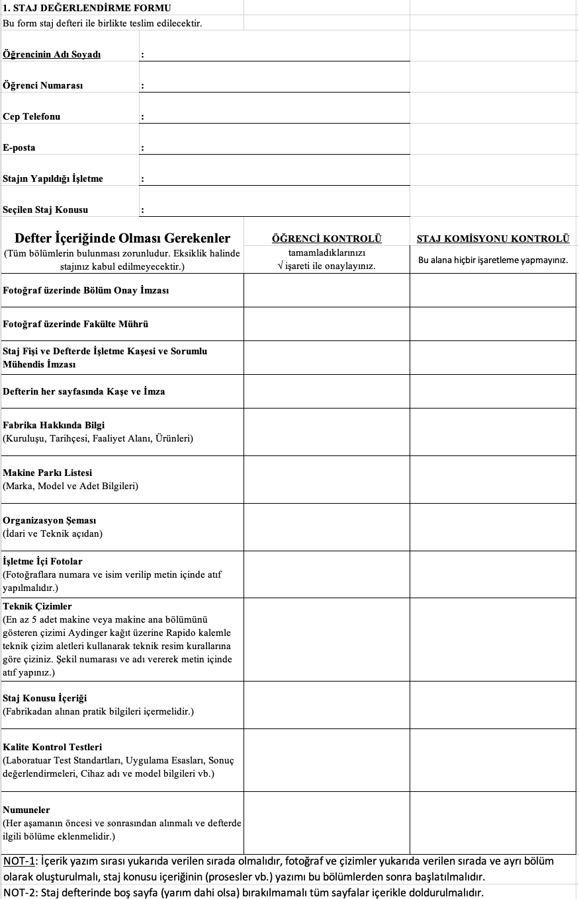
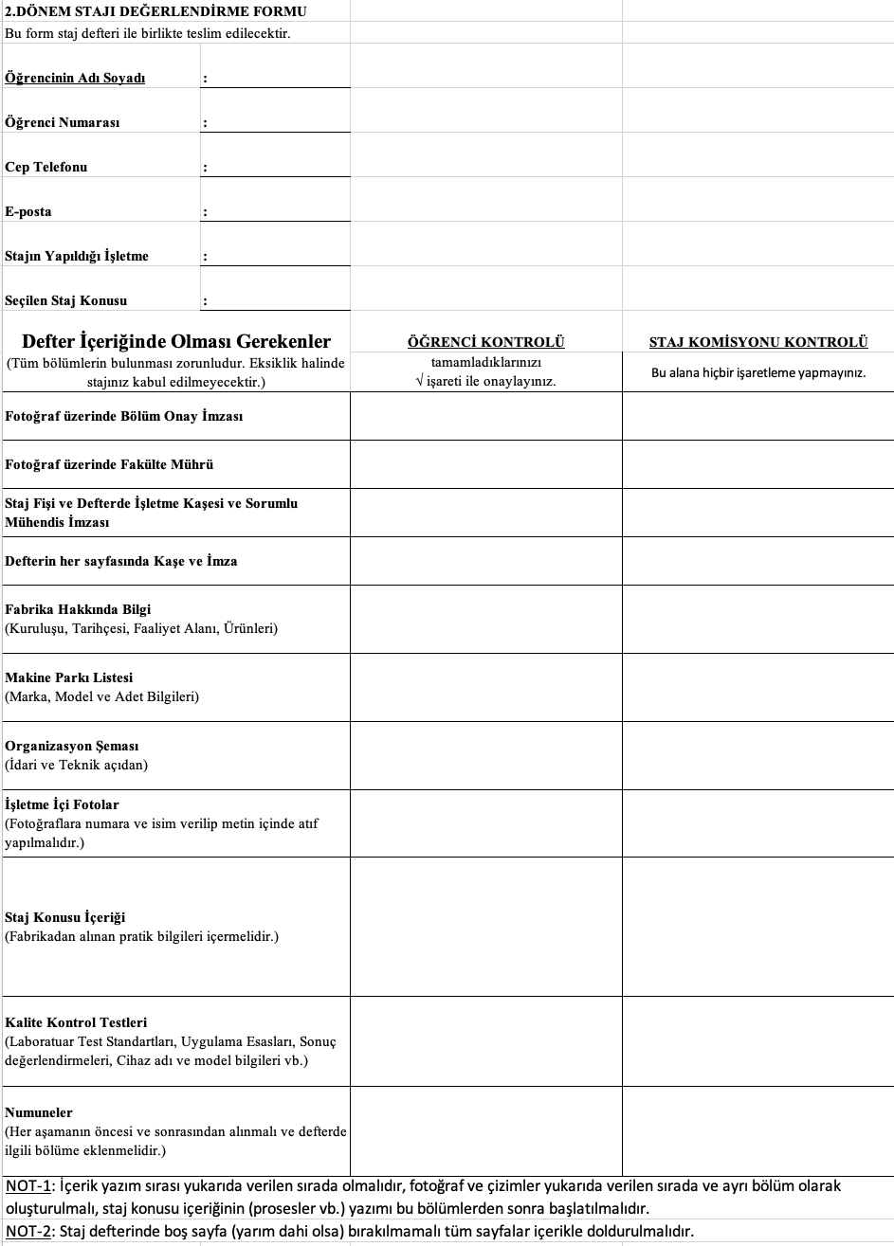

Slide 16
11. İki dönem halinde yapılması zorunlu olan stajlar, staj konularına göre aşağıda verilmiştir. Her dönemde yer alan konulardan en az biri seçilmelidir.
1. Grup Staj Konuları | 2. Grup Staj Konuları
1. Yapay Lif Üretim Teknolojisi | 1. Terbiye Teknolojisi
2. İplikçilik Teknolojisi | 2. Konfeksiyon Teknolojisi
3. Dokuma Hazırlık ve Dokuma Teknolojisi | 3. İleri Tekstil Üretim Teknikleri
4. Örme Teknolojisi

Slide 17
12. 1. Grup stajı tamamlanmadan 2. Grup stajı yapılamaz.
13. 1. Grup stajı, 2. sınıf Bahar yarıyılı bitiminde yapılır. Bu stajın yapılamaması durumunda 3. sınıf Bahar yarıyılı bitiminde, 2. Grup stajından önce olmak kaydıyla, yapılabilir.
14. 2. Grup staj , 3. sınıf Bahar yarıyılı bitiminde yapılır. Bu stajın yapılamaması durumunda 4. sınıf Bahar yarıyılı bitiminde de yapılabilir. Ancak 1. Grup stajı daha önce yapılmış olmalıdır.

Slide 18
STAJ SIRASINDA
İNCELENMESİ GEREKEN
KONU ÖRNEKLERİ

Slide 19
1. Grup Staj Konuları
1-YAPAY LİF VE FİLAMENT İPLİK ÜRETİM TEKNOLOJİSİ
Kullanılan kimyasal hammaddelerin tanınması, özellikleri.
Polimerizasyon sistemleri.
Lif çekimi, kullanılan pompalar ve düzelerin incelenmesi.
Tow oluşumu, Çekim sistemleri ve özellikleri
Kesikli (stapel) lif oluşturma aşamaları, kıvırcıklandırma ve kesim işlemleri.
Balyalama işlemleri
İmalatın şema ve şekillerle izahı.
Elde edilen liflerin özelliklerinin incelenmesi
Bobinaj işlemlerinin izahı.
Filament iplik oluşturma aşamaları.
Katlama/büküm ve tekstüre işlemleri, İmalatın şema ve şekillerle izahı.
Elde edilen ipliklerin özelliklerinin ve kalite kontrolünün incelenmesi, test cihazlarının tanıtımı, test çıktıları
Konuyla ilgili en az 5 adet teknik resim çizimi

Slide 20
2- İPLİKÇİLİK TEKNOLOJİSİ
Aşağıdaki konu başlıklarından en az bir tanesi seçilmelidir.
a) Pamuk İplikçiliği
İşletme içi organizasyonun incelenmesi.
İdari ve teknik çalışma şeması, iş bölümü, hiyerarşik yapı.
Çeşitli mamül üretimi için işletme içi planın yapılması ve uygulanmasının incelenmesi.
Liflere uygulanan kalite kontrol testleri
Harman-Hallaç Dairesi: Harman Hallaç dairesinin incelenmesi, harmanlama teknikleri, iş akış şeması, yapılan işlemlerin açıklanması, açma ve temizleme sistemlerinin incelenmesi.
Tarak Dairesi: Tarak izahı, taraktan çıkan şeridin kontrolü, uygulanan işlemler, tarak makinası elemanları, bakımı ve ayarları.
Tarama (Penye) Dairesi: Tarama işlemi, Makinaların çalışma prensibi, ayarlar.
Cer Dairesi: Cer makinelerinin (dublaj) işlemi, makina ayarları.
Fitil prosesi
Eğirme Makinaları: incelenmesi, temel prensiplerinin açıklanması, şekillerle izahı, büküm ve numara ayarları.
Katlama, büküm, bobinleme prosesleri
Konuyla ilgili iplik kalite kontrol işlemleri, test cihazlarının tanıtımı, test çıktıları
Konuyla ilgili en az 5 adet teknik resim çizimi
b) Yün İplikçiliği
İşletme içi organizasyonun incelenmesi.
İdari ve teknik çalışma şeması, iş bölümü, hiyerarşik yapı.
Çeşitli mamül üretimi için işletme içi planın yapılması ve uygulanmasının incelenmesi.
Liflere uygulanan kalite kontrol testleri
Tefrik Dairesi: Yün tefriğinin yapılması, dikkat edilmesi gereken hususlar, harmanlama.
Temizleme-Yıkama: Yıkama Sistemleri, makinanın çalışma prensibi, kurutma
Tarak Dairesi: Taraklamanın amacı, makinanın çalışma organları, şekillerle izahı
Cer Dairesi: Makinaların incelenmesi, görevleri, ayarlar.
Tarama Dairesi: Taramanın amacı, incelenmesi, makina ayarları.
Finisör veya fitil dairesi: Makinanın görevleri, çalışma prensibi, şekillerle izahı ve fitil teşekkülünün incelenmesi.
Eğirme Dairesi: Makinanın çalışma prensibinin şekillerle izahı.
Katlama, büküm, bobinleme prosesleri
Konuyla ilgili iplik kalite kontrol işlemleri, test cihazlarının tanıtımı, test çıktıları
Konuyla ilgili en az 5 adet teknik resim çizimi
c) Fantezi Ve Teknik İçerikli İplik Üretimi
İşletme içi organizasyonun incelenmesi.
İdari ve teknik çalışma şeması, iş bölümü, hiyerarşik yapı.
Çeşitli mamül üretimi için işletme içi planın yapılması ve uygulanmasının incelenmesi.
Fantezi iplik üretim yöntemleri
Fantezi ipliklerin özellikleri ve kullanım alanları
Teknik içerikli iplik üretim yöntemleri
Teknik içerikli iplik özellikleri, kullanım alanları
İp, sicim, halat üretimi ve kullanım alanları
Konuyla ilgili iplik kalite kontrol işlemleri, test cihazlarının tanıtımı, test çıktıları
Konuyla ilgili en az 5 adet teknik resim çizimi

Slide 21
3- DOKUMA HAZIRLIK VE DOKUMA TEKNOLOJİSİ
İşletme içi organizasyonun incelenmesi.
İdari ve teknik çalışma şeması, iş bölümü, hiyerarşik yapı.
Çeşitli mamül üretimi için işletme içi planın yapılması ve uygulanmasının incelenmesi.
Aktarma, iplik temizleme işlemleri.
Katlama, bobinleme işlemleri ve kullanılan makinaların incelenmesi.
Büküm işlemi.
Çözgü hazırlama.
Haşıl Dairesi: Haşıl makinasının incelenmesi, haşıl kurutma sistemleri.
Desen oluşturma ve ilgili hazırlıklar.
Tahar Dairesi: Tahar işlemi ve tahar makinalarının incelenmesi, tahar örnekleri.
Dokuma tezgahları: İşletmede bulunan dokuma tezgahlarının tanıtımı.
Ağızlık açma, atkı atma, regülatörler ve kontrol sistemlerinin incelenmesi, şekillerle izah edilmesi.
Ham kumaş kalite kontrolü, test cihazlarının tanıtımı, test çıktıları, kumaş örnekleri
Konuyla ilgili en az 5 adet teknik resim çizimi
4- ÖRME TEKNOLOJİSİ (ATKI VE/VEYA ÇÖZGÜ ÖRMECİLİĞİ)
İşletme içi organizasyonun incelenmesi.
İdari ve teknik çalışma şeması, iş bölümü, hiyerarşik yapı.
Çeşitli mamül üretimi için işletme içi planın yapılması ve uygulanmasının incelenmesi.
İşletmedeki örme makinelerinin tanıtımı, çalışma prensipleri.
Makine, iğne ve gerginlik ayarları.
Örme deseninin hazırlanması.
Konuyla ilgili kalite kontrol işlemleri, test cihazlarının tanıtımı, test çıktıları, kumaş örnekleri
Konuyla ilgili en az 5 adet teknik resim çizimi

Slide 22
2. Grup Staj Konuları
1. TERBİYE TEKNOLOJİSİ (Ön Terbiye, Renklendirme/Baskı ve Bitim İşlemleri)
İşletme içi organizasyonun incelenmesi.
İdari ve teknik çalışma şeması, iş bölümü, hiyerarşik yapı.
Çeşitli mamül üretimi için işletme içi planın yapılması ve uygulanmasının incelenmesi.
Ön Terbiye
Elyaf, Tops, İplik, Kumaş Ön Terbiyeleri
Haşıl Sökme, Yakma, Makaslama, Fırçalama, Ağartma, Merserizasyon,
Karbonizasyon, Pişirme vs..
Aplikasyon yöntemleri (Çektirme, Emdirme, Sürme, Püskürtme vs..), kullanılan
makinalar ve çalışma prensiplerinin incelenmesi.
Yıkama uygulamalarında kullanılan makinalar, çalışma prensipleri ve kullanılan
Yıkama maddeleriyle birlikte etki mekanizmalarının incelenmesi.
Kurutma makinaları, çalışma prensipleri ve enerji tüketimlerinin incelenmesi.
Renklendirme
Boyama
Boyama uygulamalarında kullanılan boyarmaddeler, tekstil yardımcı maddeleri ve aplikasyon yöntemlerinin (Çektirme, Emdirme, Püskürtme vs..) incelenmesi
Elyaf, Tops, İplik, Kumaş ve Hazır giysi formlarında boyama uygulamaları
Uygulamalarda kullanılan Kontinü, Çile, Bobin, Halat, Açık En vs.. Boyama makinaları ve çalışma prensiplerinin incelenmesi
Boyama uygulamaları sonrasında renk haslıklarının geliştirilmesine yönelik yapılan çalışmalar.
Baskı
Baskı uygulamalarında kullanılan boyarmaddeler, tekstil yardımcı maddelerinin incelenmesi
Baskıda şablon oluşturmak üzere uygulanan yöntemler
Tops, İplik, Kumaş ve Hazır giysi formları için baskı yöntemlerinin ve makinalarının incelenmesi
Baskı sonrasında desenin mamul üzerine sabitlenmesi amacıyla uygulanan işlemler ve kullanılan makinaların incelenmesi
Bitim İşlemleri (Apre/Finish)
Uygulamada kullanılan apre maddelerinin incelenmesi
Apre uygulamalarında kullanılan aplikasyon yöntemlerinin (Emdirme, Sürme vs..) ve makinalarının çalışma prensipleriyle birlikte incelenmesi
Kumaşa uygulanan bitim işlemlerinin teknolojileriyle beraber anlatımı
Özel Apre uygulamaları
Mamül kumaşa uygulanan kalite kontrol işlemleri, test cihazlarının tanıtımı, test çıktıları, kumaş örnekleri

Slide 23
2. KONFEKSİYON TEKNOLOJİSİ
İşletme içi organizasyonun incelenmesi.
İdari ve teknik çalışma şeması, iş bölümü, hiyerarşik yapı.
Çeşitli mamül üretimi için işletme içi planın yapılması ve uygulanmasının incelenmesi.
Satınalma, pazarlama, üretim planlama
Kalıp hazırlama
Kumaş serimi ve kesim işlemi: Kullanılan makinalar ve yöntemlerin şekillerle izahı, dikkat edilmesi gereken hususlar.
Dikim işlemleri: Dikiş makinalarının incelenmesi, iğne tipleri, dikiş tipleri.
Son işlemler
Konuyla ilgili kalite kontrol işlemleri, test cihazlarının tanıtımı, test çıktıları, kumaş örnekleri
3. İLERİ TEKSTİL ÜRETİM TEKNİKLERİ
Aşağıdaki konu başlıklarından en az bir tanesi seçilmelidir.
a) Dokusuz Yüzeyler
İşletme içi organizasyonun incelenmesi.
İdari ve teknik çalışma şeması, iş bölümü, hiyerarşik yapı.
Çeşitli mamül üretimi için işletme içi planın yapılması ve uygulanmasının incelenmesi.
Dokusuz yüzey üretiminde kullanılan liflerin ve özelliklerinin incelenmesi
Üretim tekniklerinin ve makinalarının incelenmesi.
Tafting yüzeylerin, tülbent esaslı dokusuz yüzeylerin, yapıştırma esaslı dokusuz yüzeylerin özelliklerinin ve kullanım yerlerinin incelenmesi.
Konuyla ilgili kalite kontrol işlemleri, test cihazlarının tanıtımı, test çıktıları, kumaş örnekleri
b) Teknik Tekstiller
İşletme içi organizasyonun incelenmesi.
İdari ve teknik çalışma şeması, iş bölümü, hiyerarşik yapı.
Çeşitli mamül üretimi için işletme içi planın yapılması ve uygulanmasının incelenmesi.
Dokuma esaslı teknik tekstiller.
Örme esaslı teknik tekstiller.
Dokusuz Yüzey esaslı teknik tekstiller.
Kaplama yapılar.
Jeotekstiller, Tıbbi ve diğer tekstiller.
Ürün özellikleri ve kullanım alanları.
Konuyla ilgili kalite kontrol işlemleri, test cihazlarının tanıtımı, test çıktıları, kumaş örnekleri
c) Nanotekstil Üretim Teknolojileri
İşletme içi organizasyonun incelenmesi.
İdari ve teknik çalışma şeması, iş bölümü, hiyerarşik yapı.
Çeşitli mamül üretimi için işletme içi planın yapılması ve uygulanmasının incelenmesi.
Nanolif üretim teknolojileri
Terbiyede nanoteknoloji uygulamaları vb. gibi
Konuyla ilgili kalite kontrol işlemleri, test cihazlarının tanıtımı, test çıktıları, kumaş örnekleri

Slide 24
STAJ DEFTERİNDE OLMASI GEREKENLER VE ÖNEMLİ BİLGİLER

Slide 25
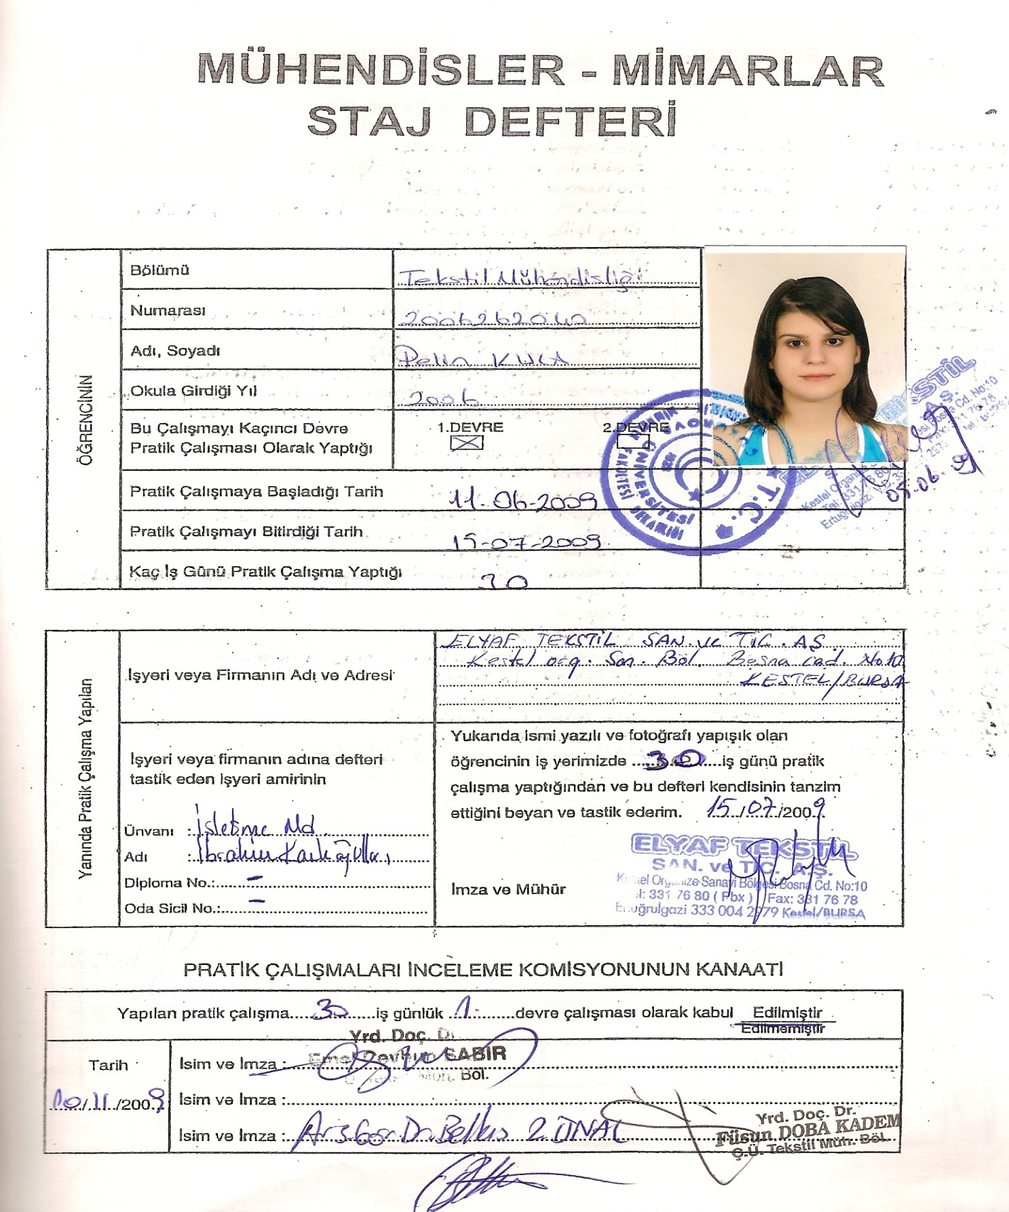
Fotoğraf
Defteri kontrol eden tekstil mühendisinin bilgileri

Slide 26
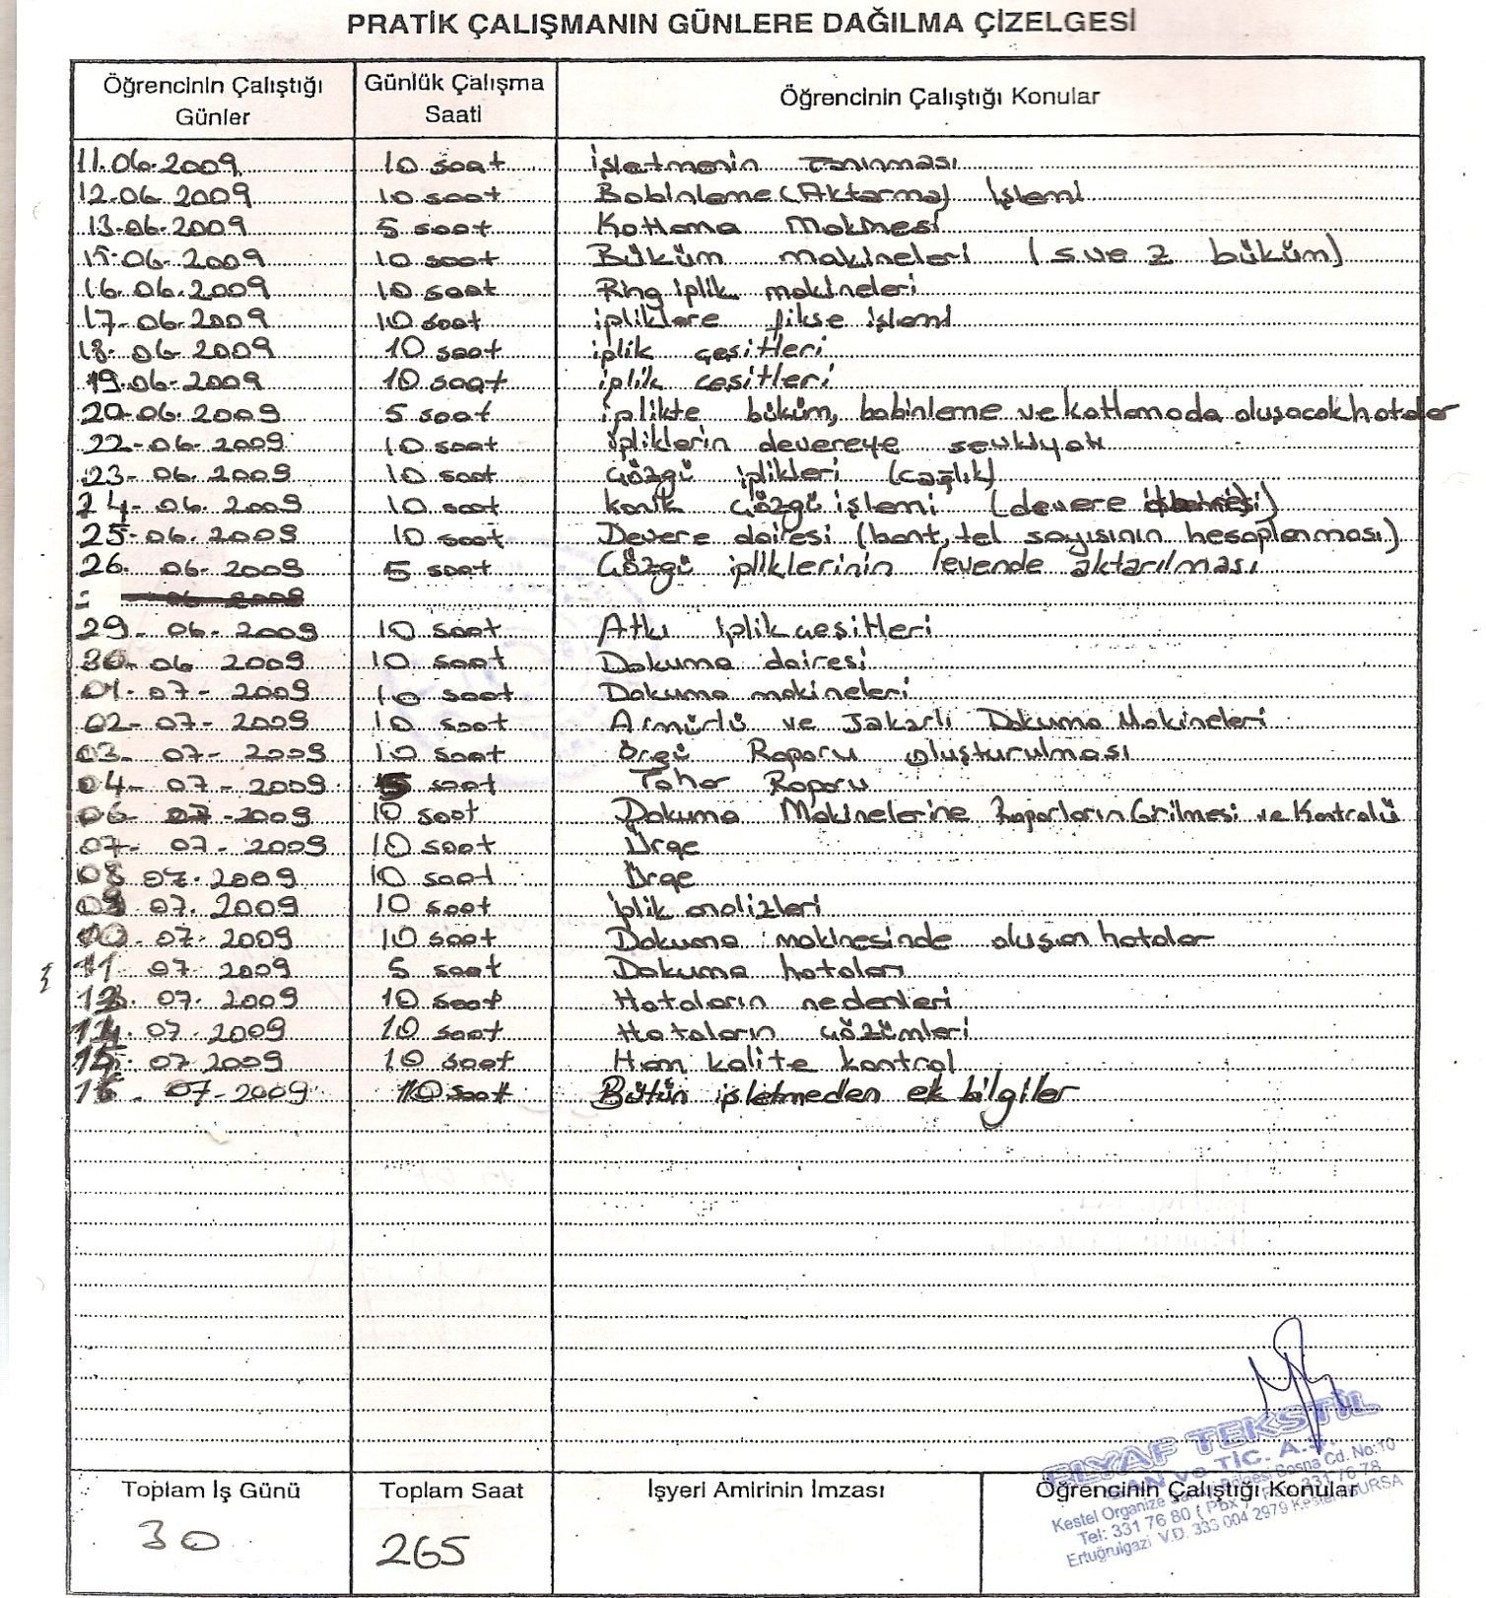
Yaptığınız staja uygun, gün gün incelenen konulara dair içerik yukarıdaki gibi oluşturulmalıdır.

Slide 27
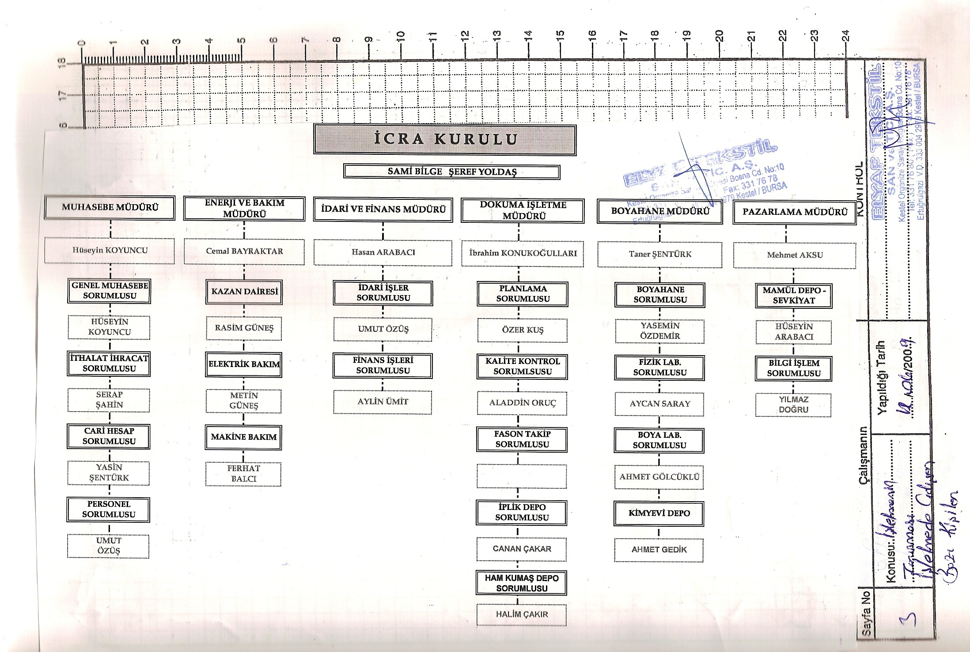
Organizasyon Şeması, görev dağılımını gösterir şekilde aşağıdaki gibi elle yazılabilir veya çıktı olarak yapıştırılabilir.
ORGANİZASYON ŞEMASI

Slide 28
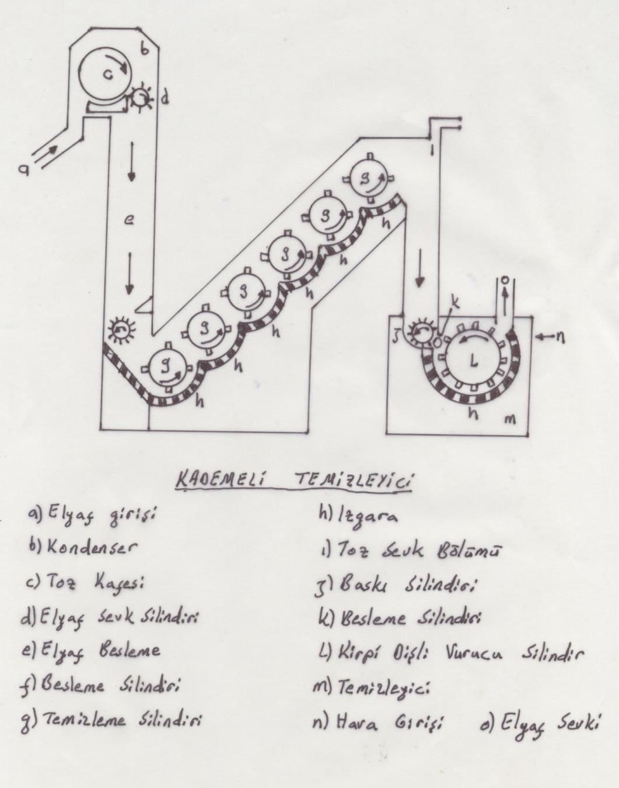
Rapido kalemi ile teknik resim kurallarına göre çizim örneği
Başlık, şeklin bölümlerinde dair açıklamalar yandaki gibi verilmelidir. Aydinger kağıdına yapılacak çizimler deftere yapıştırılacaktır.

Slide 29
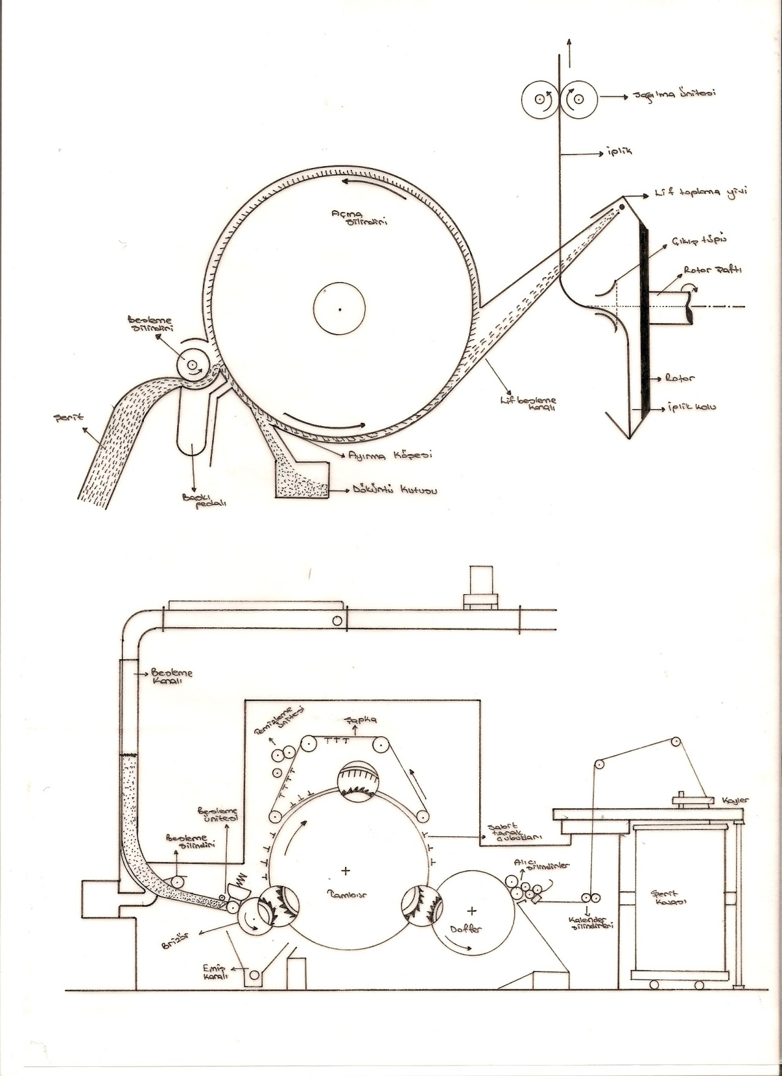
Bilgisayarda auto-cad programı ile çizime örnektir, bu durumda çizim kayıtları bir cd ile ek olarak teslim edilmelidir.

Slide 30
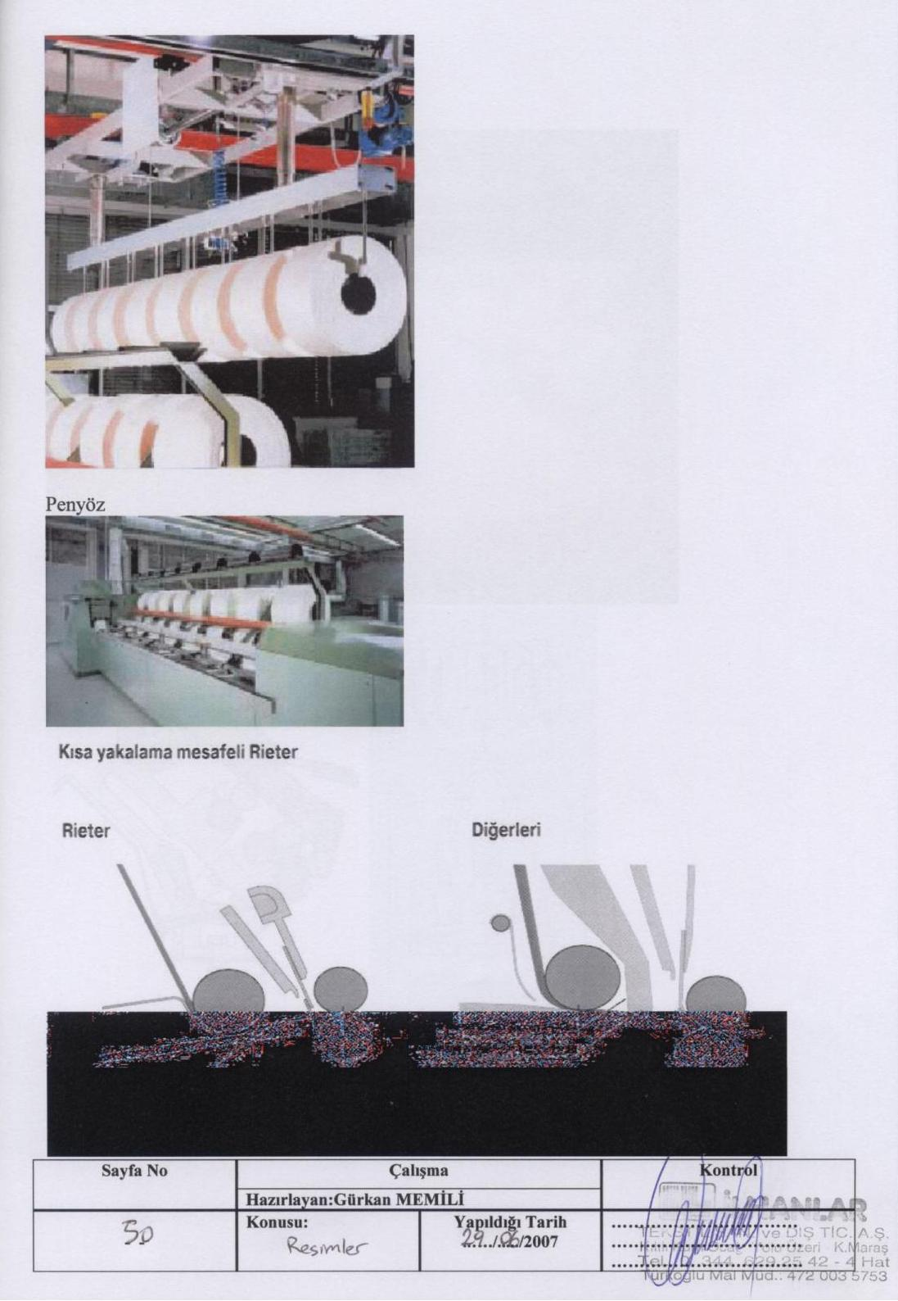
İşletme içi proses fotoğrafı ve çizim örneği

Slide 31
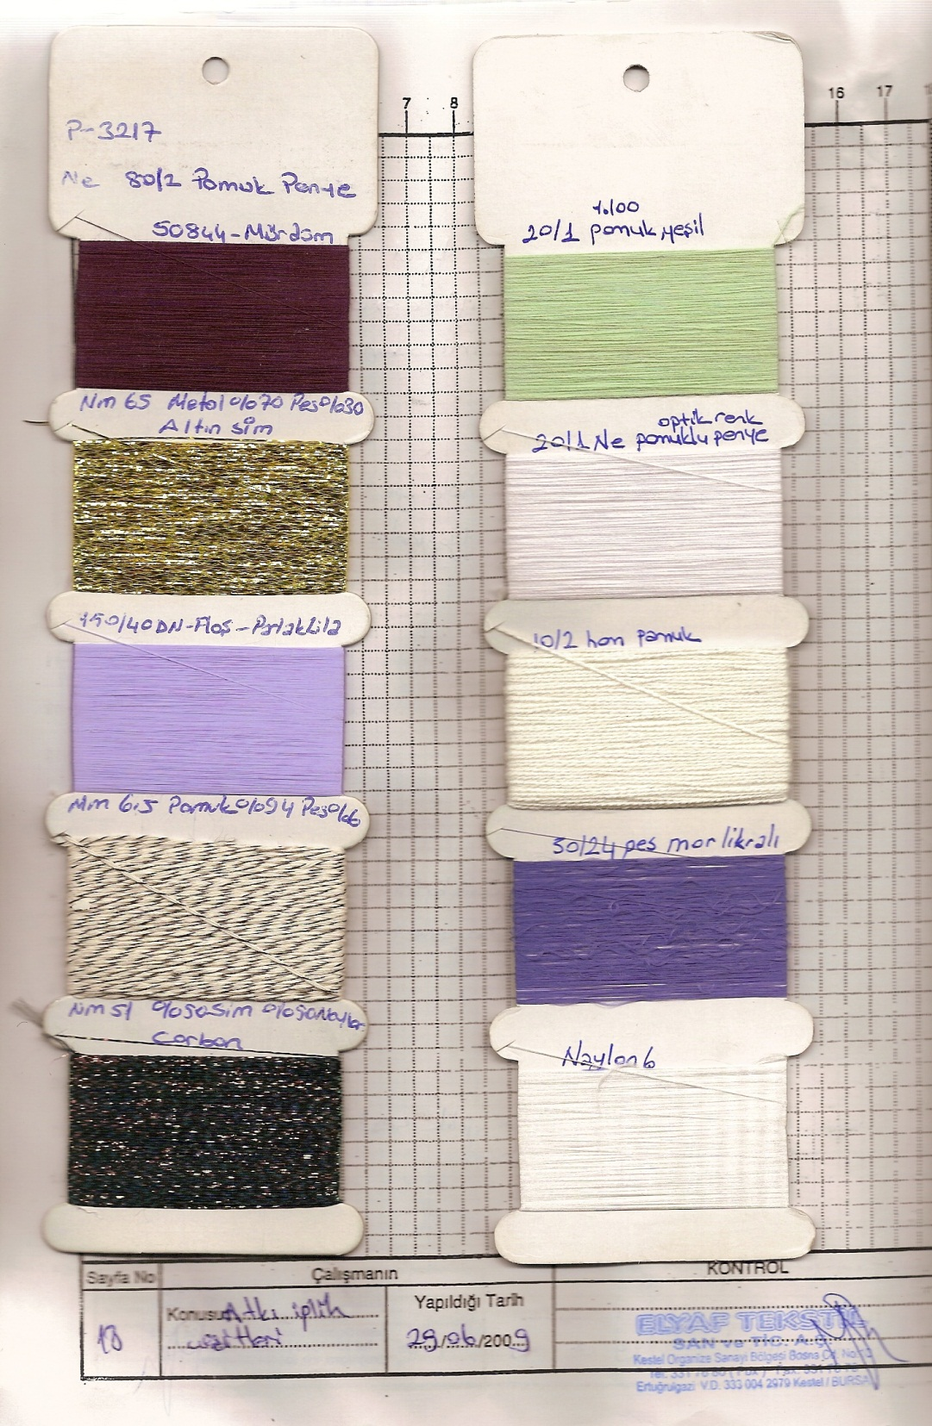
Numune örnekleri

Slide 32
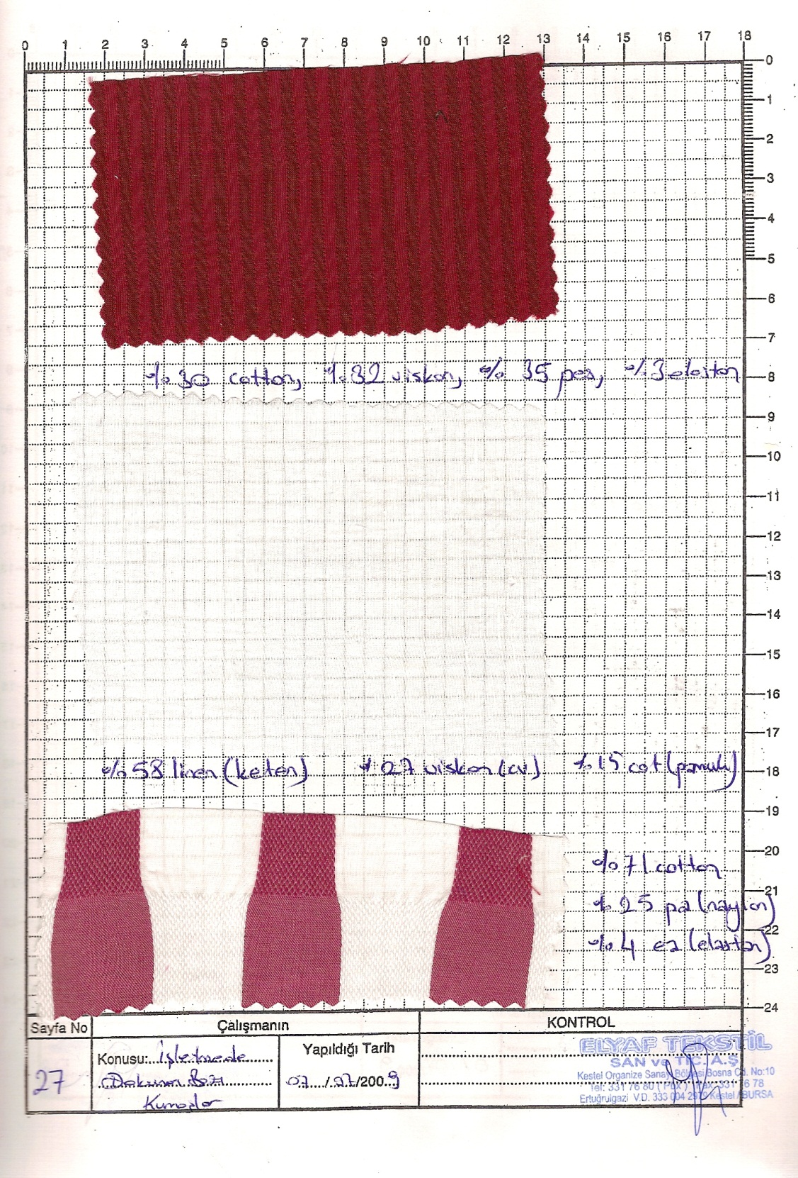

Slide 33
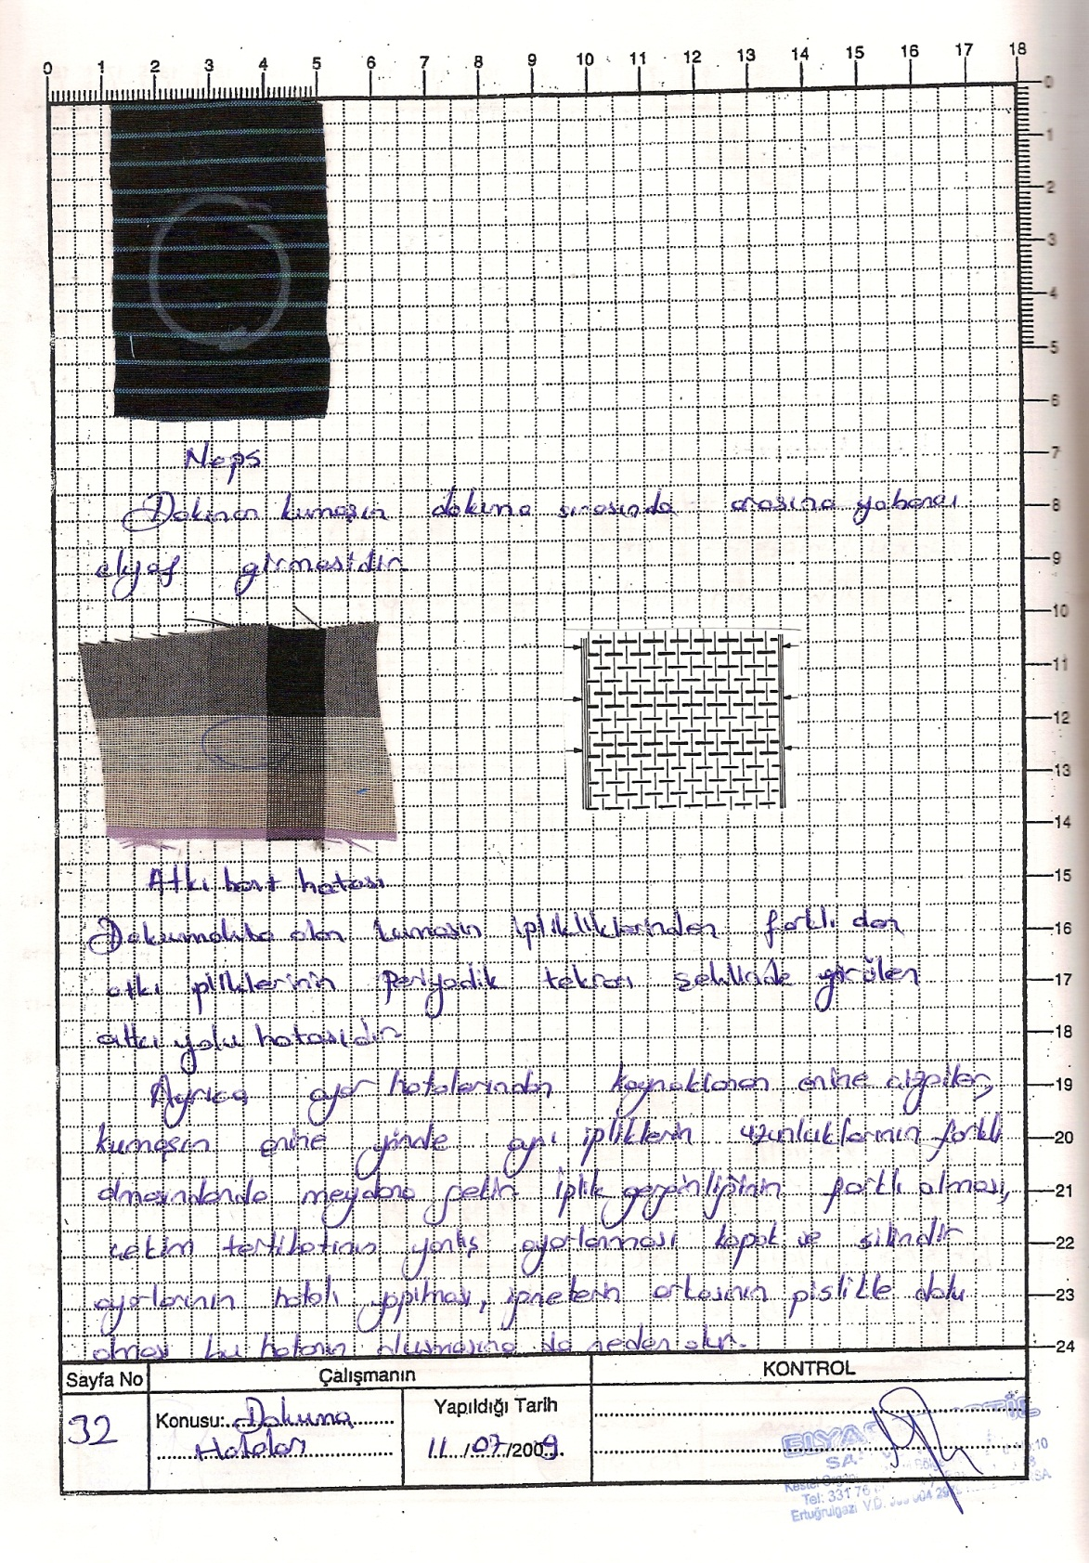
Kumaş hata örnekleri

Slide 34
Özet
Bahar yarıyılı bitiminde staj başlar.
Güz yarıyıl başladığında staj biter.
Öğrenci staj başvuru formunu doldurup firmaya onaylatır ve stajın uygun olup olmadığı değerlendirilir.
Öğrenci isterse, stajın zorunluluğunu ve öğrencilere iş kazası ve meslek hastalığı sigortası uygulanacağını belirten bir yazı bölüm tarafından kendilerine verilir.
Staj başlamadan sigorta girişi yapılmalıdır.
Güz dönemi başladıktan sonra staj defterleri tamamlanır. Staj değerlendirme fişleri fabrika tarafından bölüme gönderilir.
Bölüm staj komisyonu stajları kabul/düzeltme/red şeklinde değerlendirir.

Slide 35
STAJINIZDA
BAŞARILAR

